Slide 1
Клиентская аналитика по данным по заявкам на кредит в банк
Выполнила: Катышева А.А., МСМТ243

Slide 2
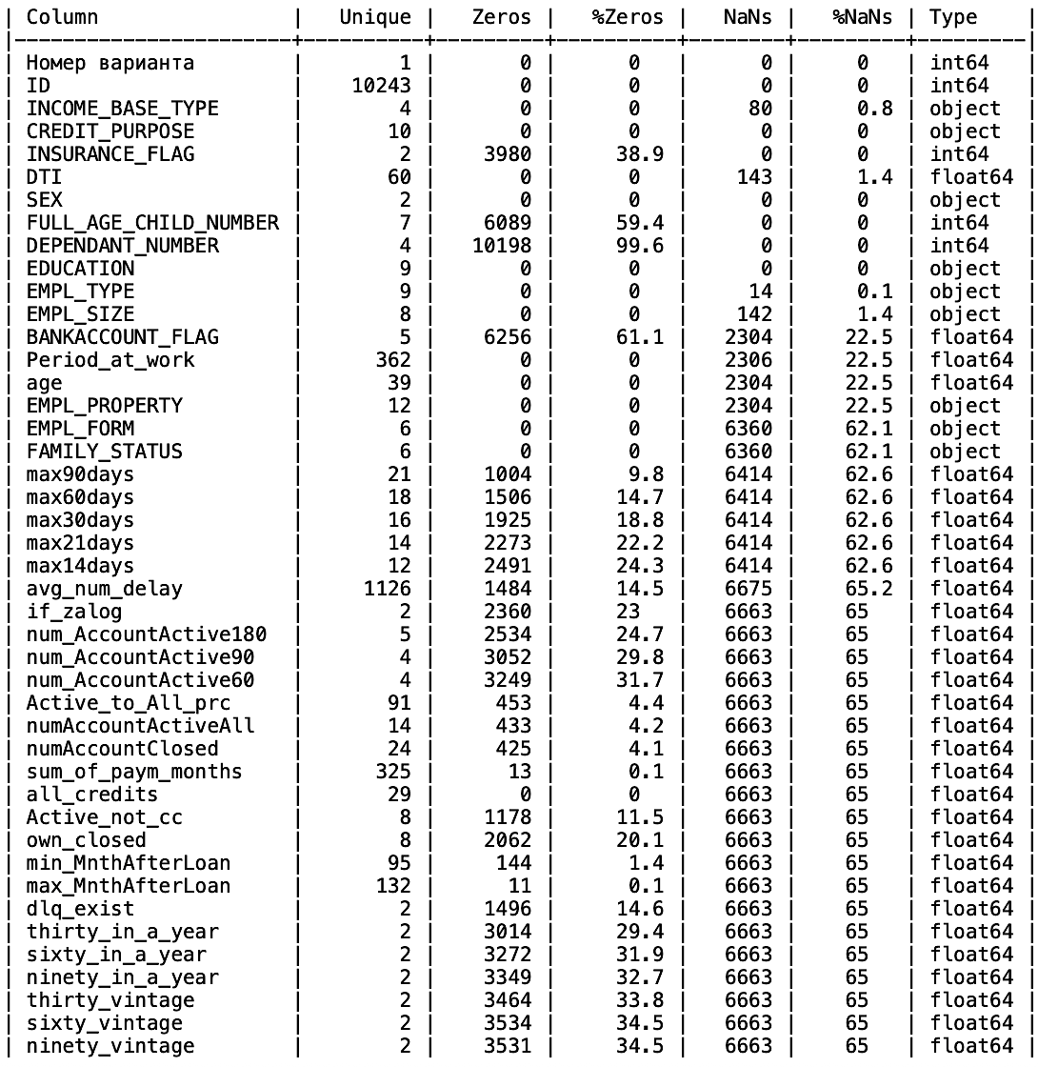
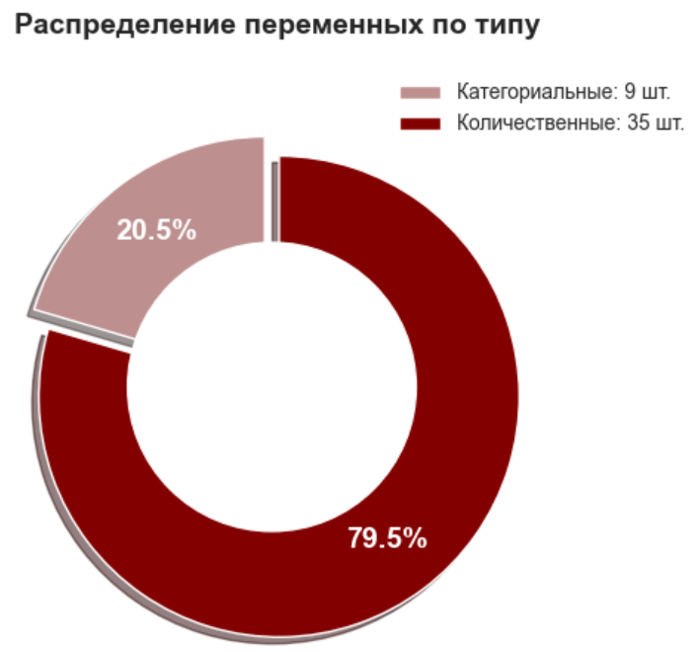
Статистика по уникальным, нулевым и пустым значениям

Slide 3
Социально-демографические характеристики
age | Возраст
SEX | Пол
EDUCATION | Образование
FAMILY_STATUS | Семейное положение
FULL_AGE_CHILD_NUMBER | Количество лет ребенку
DEPENDANT_NUMBER | Количество иждивенцев
Занятость и доход
EMPL_TYPE | Должность
EMPL_SIZE | Зарплата
EMPL_PROPERTY | Сфера бизнеса работодателя
EMPL_FORM | Организационно-правовая форма
Period_at_work | Стаж работы в днях
количественные переменные
категориальные переменные

Slide 4
Банковская активность
BANKACCOUNT_FLAG | Количество аккаунтов у клиента
num_AccountActive180, num_AccountActive90, num_AccountActive60 | Количество активных счетов за последние 180 / 90 / 60 дней
numAccountActiveAll | Количество открытых счетов
numAccountClosed | Количество закрытых счетов
Active_to_All_prc | Отношение активных счетов ко всем счетам
Кредитная активность
DTI (debt-to-income ratio) | Отношение долга к доходам
INCOME_BASE_TYPE | Подтверждение дохода
CREDIT_PURPOSE | Цель получения кредита
INSURANCE_FLAG | Страхование заемщика при получении кредита
max90days, max60days, max30days, max21days, max14days | Количество запросов в бюро кредитных историй за последние 90 / 60 / 30 / 21 / 14 дней
avg_num_delay | Среднее количество дней задержки оплаты
if_zalog | Наличие залога
sum_of_paym_months | Сумма платежей за последний месяц (в тыс. руб.)
all_credits | Количество кредитов
Active_not_cc | Активные кредитные счета (не кредитная карта)
own_closed | Количество закрытых кредитов
min_MnthAfterLoan, max_MnthAfterLoan | Минимальное количество месяцев с последнего / первого взятия кредита
dlq_exist | Наличие просрочки на данный момент
thirty_in_a_year, sixty_in_a_year, ninety_in_a_year | Просрочка больше 30 / 60 / 90 дней за последний год
thirty_vintage, sixty_vintage, ninety_vintage | Просрочка больше 30 / 60 / 90 дней за все время

Slide 5
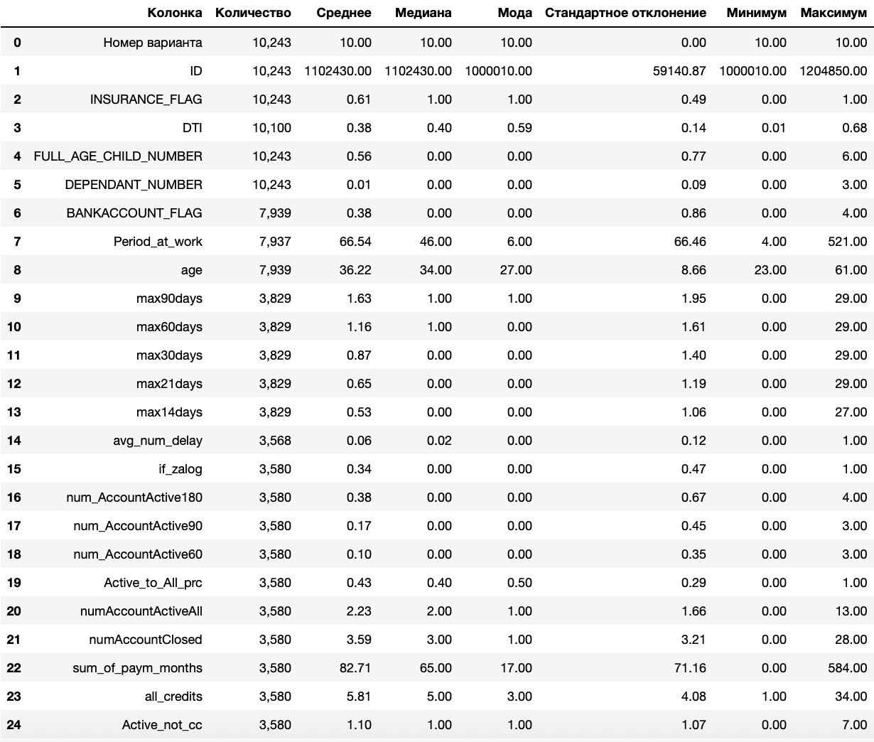
Анализ количественных переменных

Slide 6
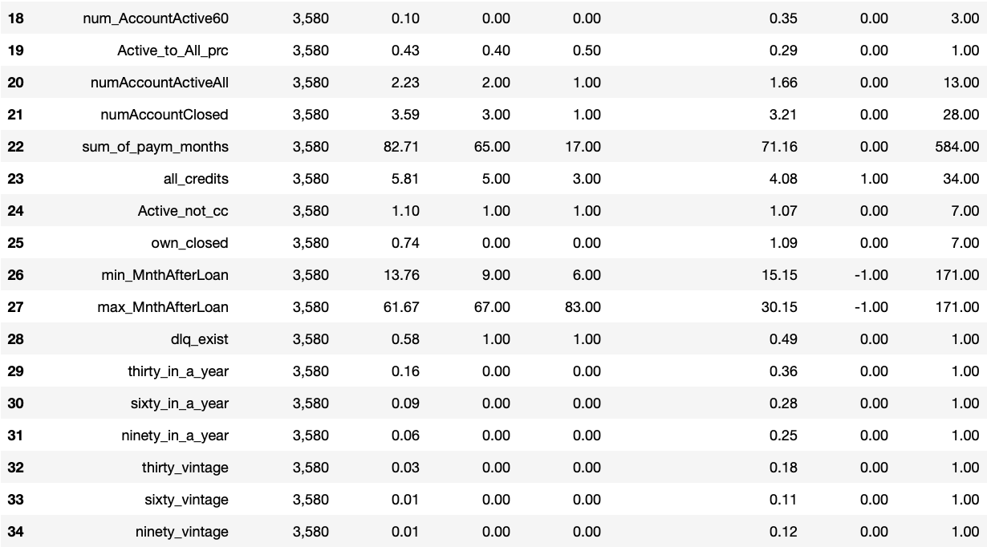
Анализ количественных переменных

Slide 7
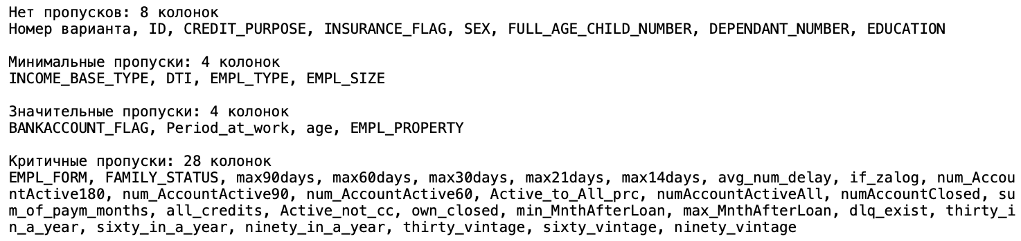
Анализ пустых значений переменных

Slide 8
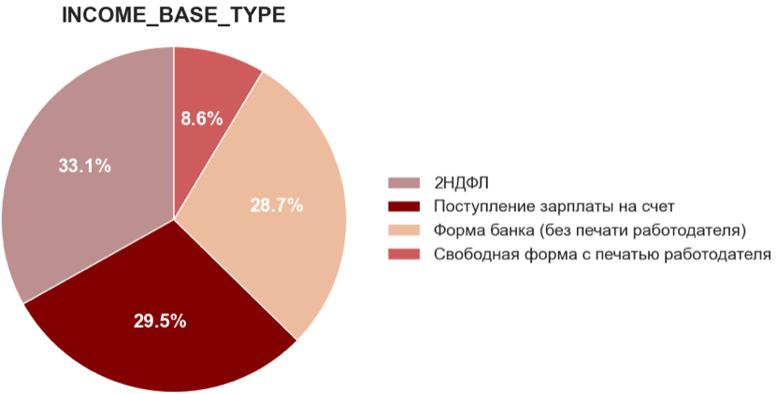
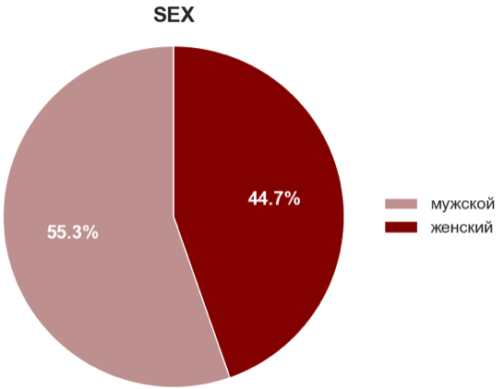
Анализ уникальных значений категориальных переменных
Переменная INCOME_BASE_TYPE (подтверждение дохода). Самая частая форма подтверждения дохода - предоставление справки 2НДФЛ или поступление зарплаты на счет.
Переменная SEX (пол). Доля мужчин незначительно превышает долю женщин среди клиентов банка, отклонение от 50/50 свыше 5%.

Slide 9
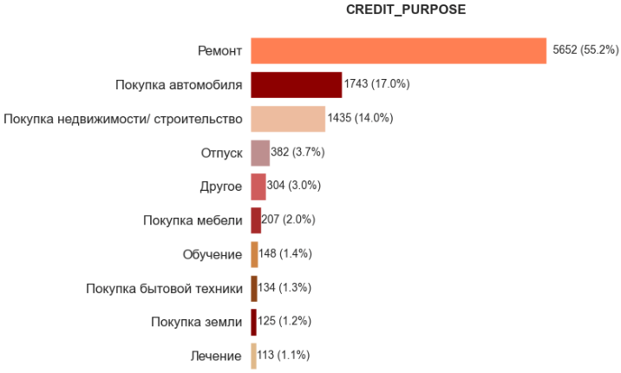
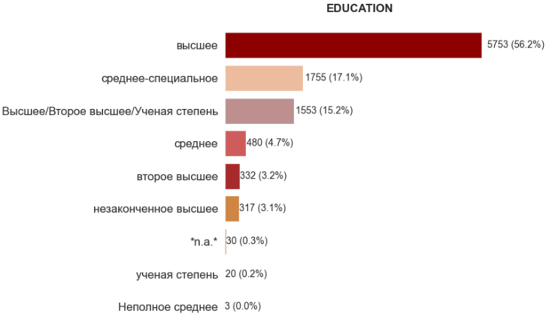
Анализ уникальных значений категориальных переменных
Переменная CREDIT_PURPOSE (цель получения кредита). Больше половины клиентов берут кредит на ремонт. Также многие покупают автомобили и недвижимость в кредит. Наименее популярные категории: лечение, обучение, покупка бытовой техники и земли. В данных также есть категория 'Другое', которая агрегирует все оставшиеся значения.
Переменная EDUCATION (образование). Больше половины клиентов имеют высшее образование. При этом в таблице есть некорректные значения 'n.a.', а также совмещенное значение 'Высшее/Второе высшее/Ученая степень', что тоже не совсем корректно объединять в одну категорию, учитывая, что эти категории есть по-отдельности.

Slide 10
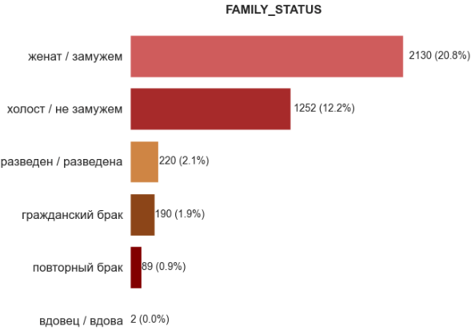
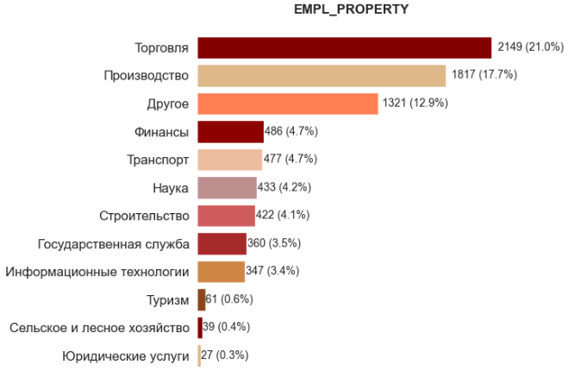
Анализ уникальных значений категориальных переменных
Переменная FAMILY_STATUS (семейный статус). Наибольшая доля клиентов находится в браке.
Переменная EMPL_PROPERTY (сфера бизнеса работодателя). Здесь есть три относительно крупные группы: торговля, производство и агрегированная группа 'Другое'. наименее распространены туризм, с/х деятельность и юридические услуги. Остальные категории составляют около 4% от всех данных.

Slide 11
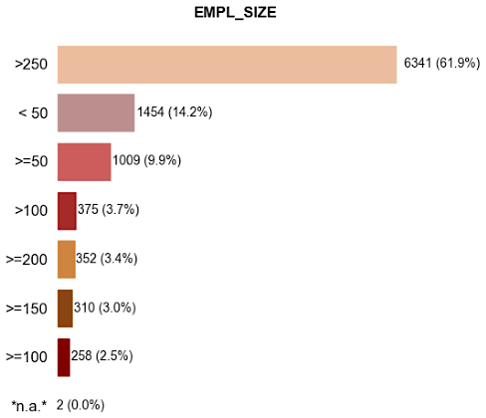
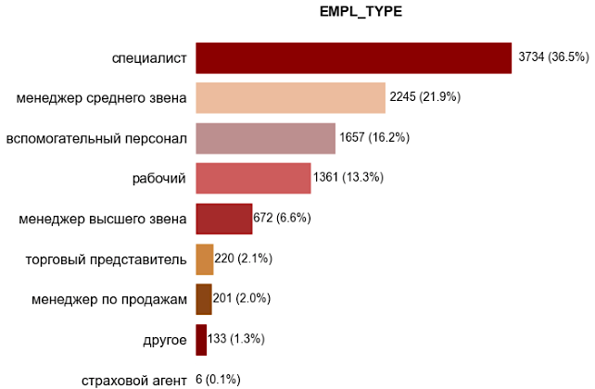
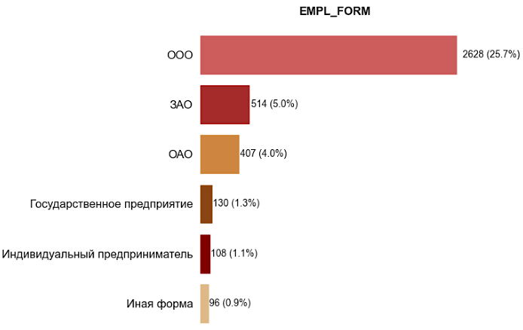
Анализ уникальных значений категориальных переменных
Переменная EMPL_TYPE (должность). Примерно треть клиентов являются специалистами, дальше идут менеджеры среднего звена и вспомогательный персонал. Здесь тоже есть категория 'Другое', которая составляет 1,3% от всех данных.
Переменная EMPL_SIZE (зарплата). Большая часть клиентов зарабатывают свыше 250 тысяч. При этом есть пересекающиеся категории >100 и >=100.
Переменная EMPL_FORM (организационно-правовая форма. Самая частая форма бизнеса - ООО. Самые редкие формы объединены в категорию 'Иная форма'.

Slide 12
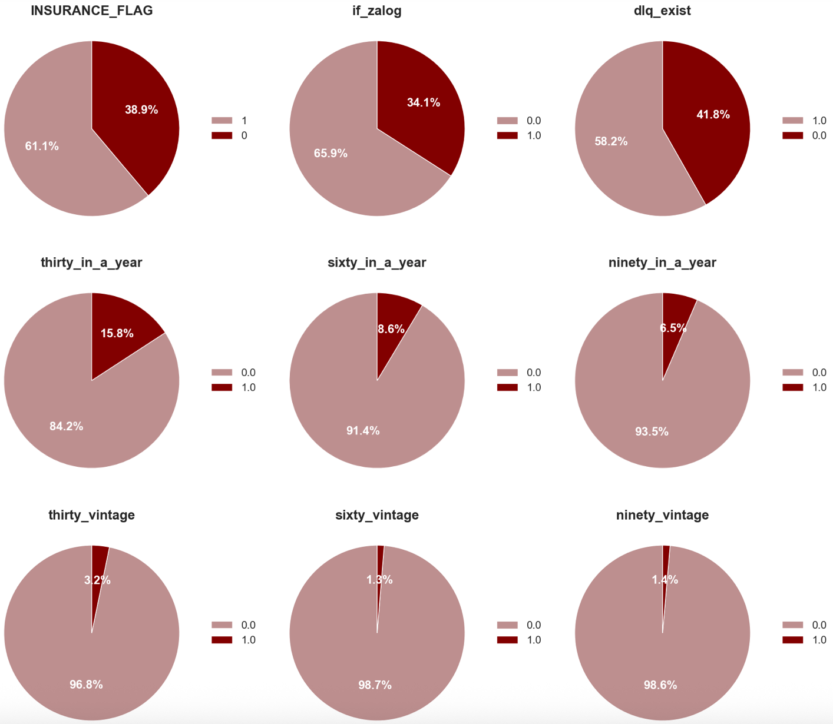
Визуализация распределения количественных бинарных переменных
Среди клиентов банка преобладают люди без страховки (61%) и залога (66%) с просрочкой до 30 дней.
Доля клиентов, не имеющих просрочки по кредитам свыше 1 месяца, в текущем году составляет порядка 85%.
Количество клиентов с просрочкой свыше 30 дней когда-либо минимально (меньше 5%).

Slide 13
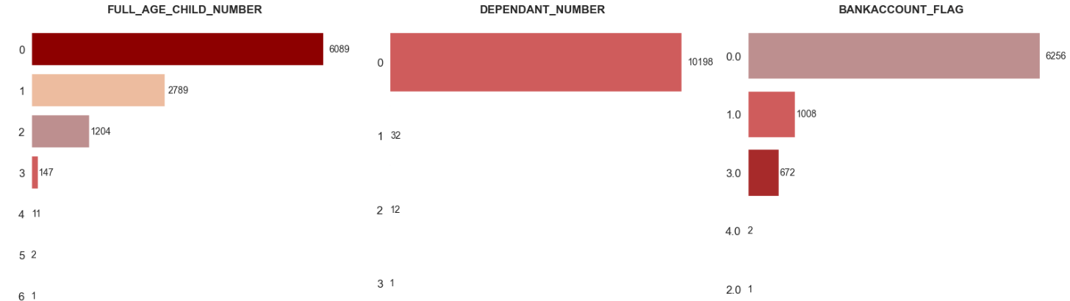
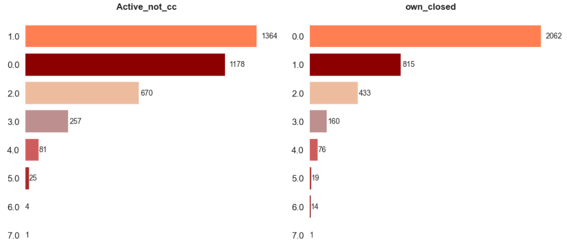
Визуализация распределения количественных переменных
Наибольшее число клиентов не имеют детей, поэтому самый частый возраст детей - 0 лет.
У клиентов с детьми в основном младенцы и новорожденные, самый старший возраст ребенка - 6 лет (1 человек)
Только у одного клиента 3 иждивенца, у остальных меньше (у большинства их нет вообще).
У большинства клиентов нет онлайн-аккаунта, значительная часть заходит с другого устройства.
Чаще всего у клиентов есть по 1-2 кредитному счету, у многих их нет вообще.
Большая часть клиентов не имеет закрытых кредитов (вероятно, так как в принципе не является кредитным клиентом).

Slide 14
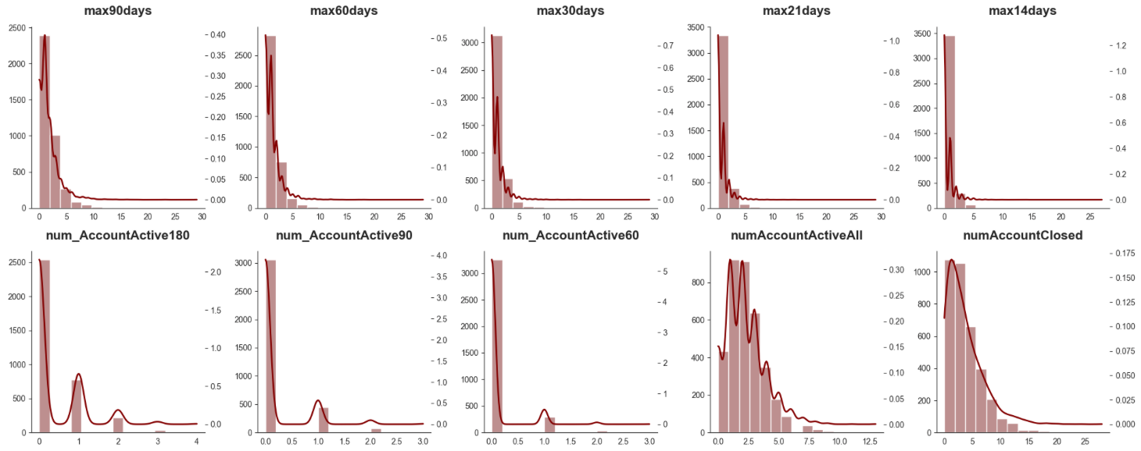
Визуализация распределения количественных переменных
Большинство значений количества запросов в бюро кредитных историй сконцентрированы возле 0.
Чем меньше ретроспектива анализа количества обращений в бюро кредитных историй, тем меньше людей попадают в выборку. Количество обращений за последние 3 месяца в основном распределено от 0 до 10, в то время как обращений за последние 2 недели в два раза меньше - от 0 до 5.
Аналогично больше клиентов имели >1 активного счета в течение всего года, нежели в последние 2 месяца.
Активных счетов у клиентов больше, чем закрытых (многие имеют по несколько открытых счетов, и ни одного закрытого).

Slide 15
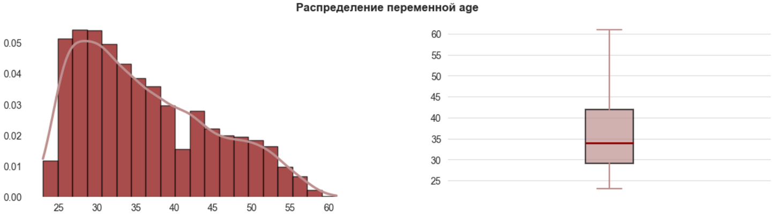
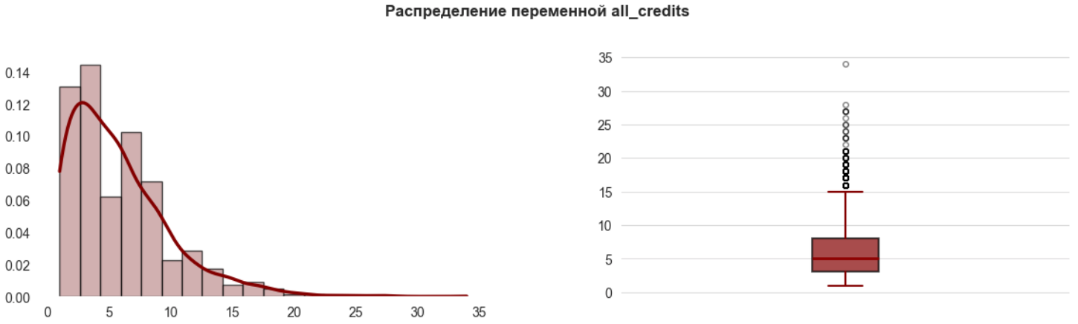
Визуализация распределения количественных переменных
Значения возраста не принимают аномально высоких или, наоборот, низких значений (клиенты банка - люди в возрасте от 23 до 61 года).
Медианный возраст - 34 года, большая часть клиентов - молодежь или люди среднего возраста.
Многие клиенты имеют в основном до 5 кредитов.
Встречаются случаи наличия целых 34 кредитов, из-за чего среднее значение для переменной равно 6.

Slide 16
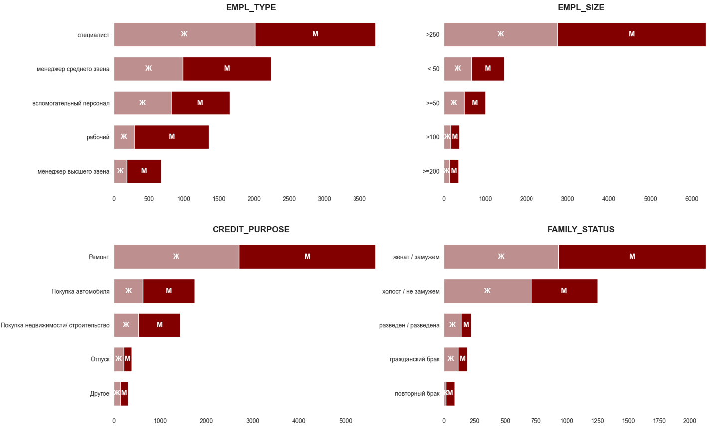
Визуализация распределения переменных по полу
Среди специалистов и вспомогательного персонала превалируют женщины, а среди оставшихся профессий – мужчины.
Женщины занимают в основном средние позиции, в то время как мужчины - высокие (менеджер) или наоборот низкие (рабочий).
Мужчины чаще женщин берут кредиты на ремонт, покупку автомобиля или недвижимости, но реже на отпуск или другие цели.

Slide 17
Визуализация распределения переменных по полу
Зарплата мужчин, как правило, выше, а среди работников, получающих меньше 250 распределение мужчин и женщин одинаковое
Больше мужчин в выборке состоят в браке, а женщины чаще свободны (не состояли в браке вообще или разведены).
Доля мужчин в повторном браке выше, чем женщин, а доля тех, кто находится в гражданском браке, наоборот ниже.

Slide 18
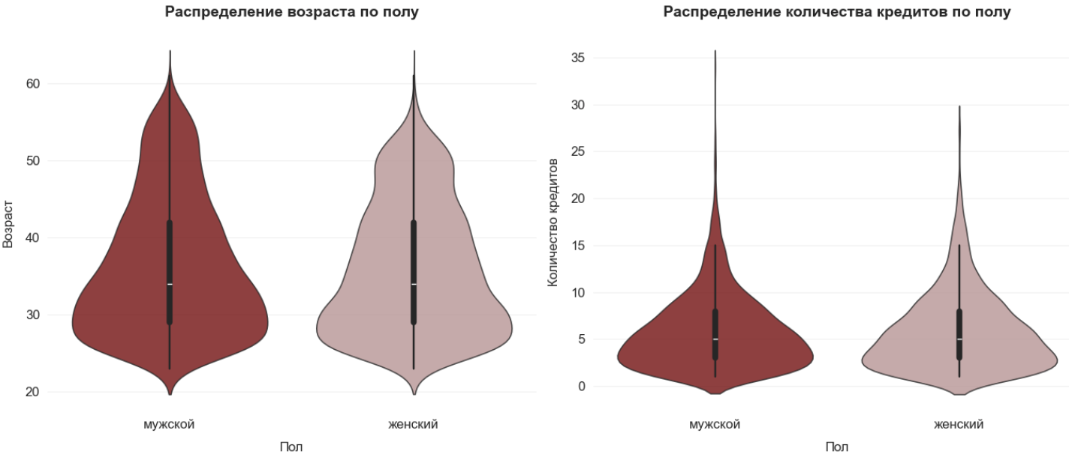
Визуализация распределения переменных по полу
В целом, доли мужчин и женщин распределены примерно одинаково.
Распределение по возрасту среди мужчин более вытянутое (например, среди клиентов пожилого возраста превалируют мужчины).
Количество кредитов у мужчин также существенно больше (примерно на 5 кредитов)

Slide 19
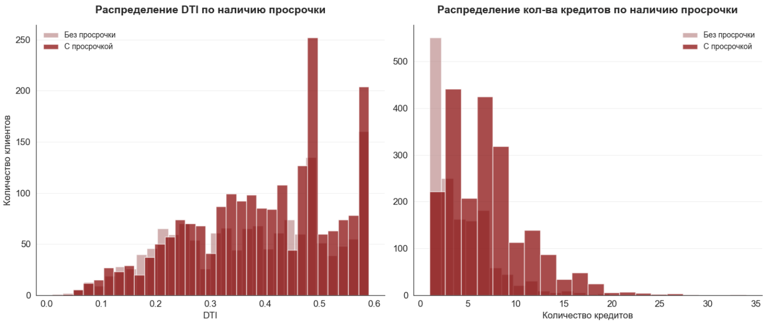
Визуализация распределения переменных по наличию просрочки
Долговая нагрузка существенно выше у клиентов с просрочкой, что подтверждает связь между кредитной нагрузкой и риском возникновения просрочек.
У клиентов с просрочками больше кредитов, что может указывать на высокий риск возникновения финансовых затруднений при наличии большого числа кредитов.

Slide 20
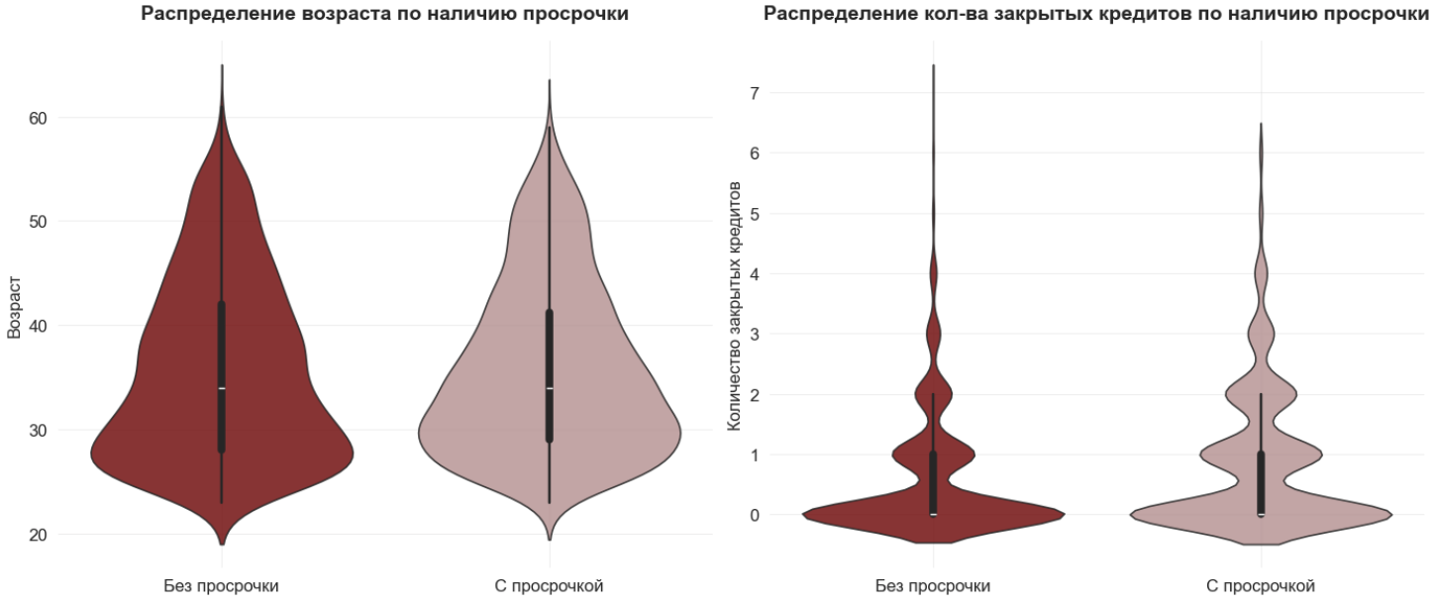
Визуализация распределения переменных по наличию просрочки
Молодежь реже допускает просрочку по кредитам, чем клиенты в возрасте от 30 лет и старше.
Чем больше у клиента закрытых кредитов, тем чаще он сталкивался с проблемой просрочки платежей по ним.

Slide 21
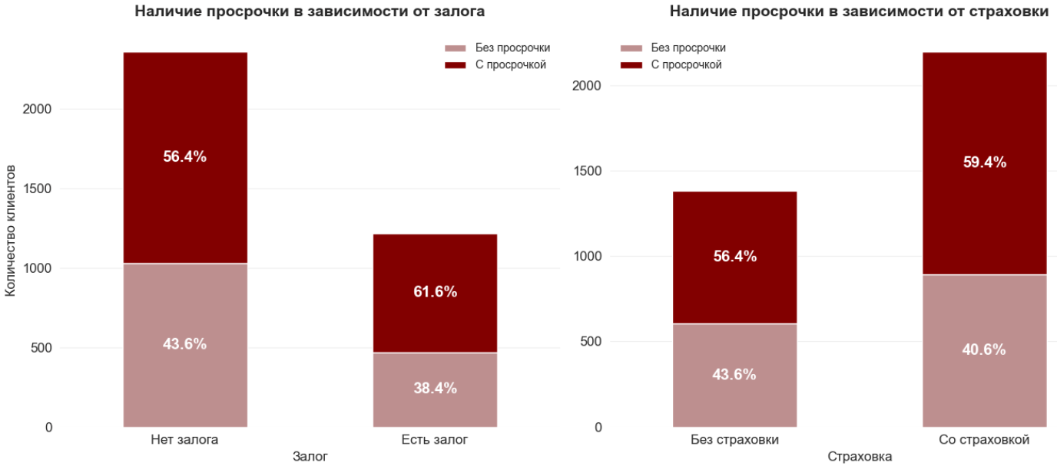
Визуализация распределения переменных по наличию просрочки
Наличие имущества в залоге не останавливает людей от просрочки по кредитам.
Наличие страховки по кредиту так же сподвигает людей чаще просрачивать платежи

Slide 22

Риск-профиль клиента
на основе модальных значений клиента с просрочкой в текущем месяце
имеет 6 кредитов со страховкой и без залога
не пользуется услугами банка через онлайн-кабинет
мужчина в возрасте 34 года с зарплатой больше 250 тысяч рублей
ежемесячно платит по кредитам ~90 тысяч рублей
имеет умеренную долговую нагрузку (debt-to-income ratio)
имеет больше закрытых, чем открытых счетов (60%)

Slide 23
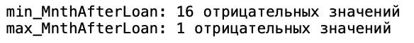
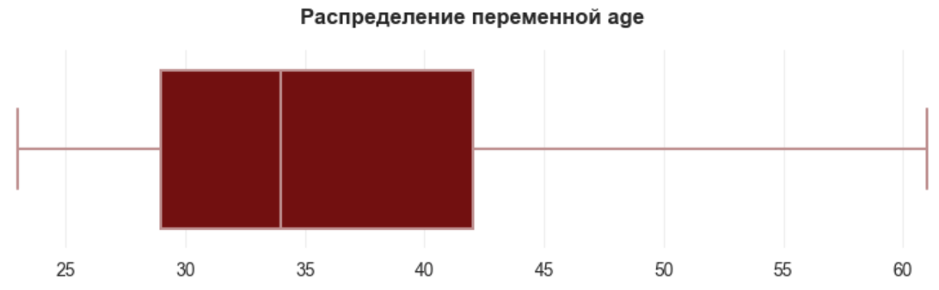
Проверка качества данных
Мы видим, что значения меньше 0 есть в двух переменных, обозначающих количество месяцев, прошедших с момента выдачи последнего / первого кредита. Скорее всего, значение -1 в количестве месяцев с последней выдачи кредита означает, что кредит будет выдан клиенту в следующем месяце
Анализ выбросов

Slide 24
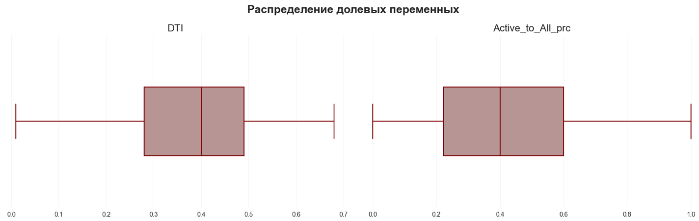
Анализ выбросов
Среди значений долей нет аномалий – значений <0 и >1.

Slide 25
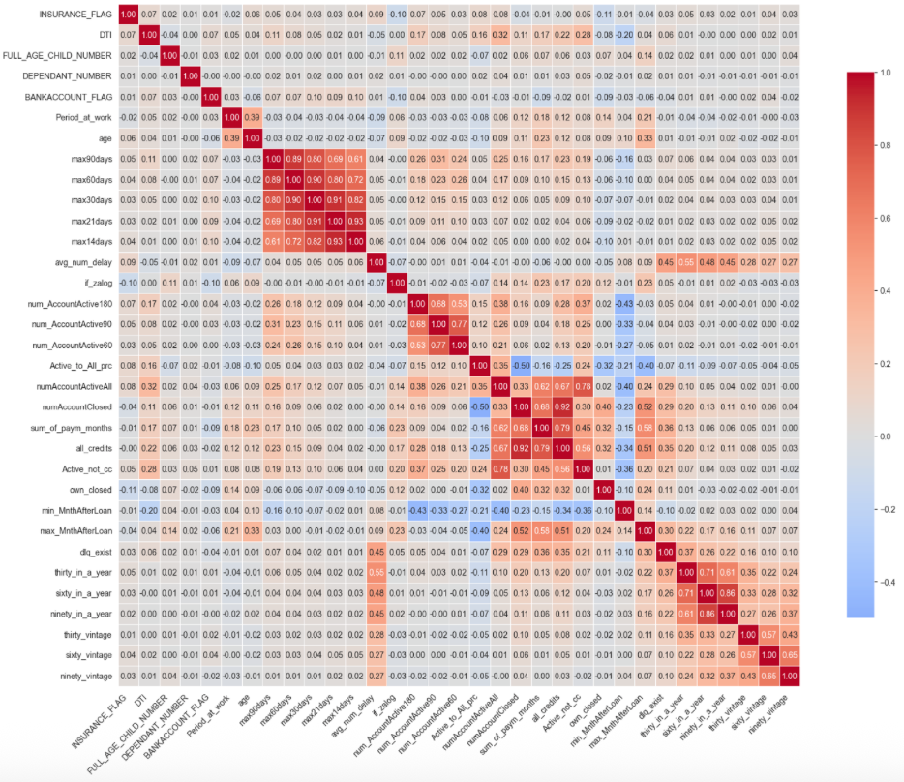
Корреляционный анализ количественных переменных
Из матрицы видна сильная корреляция платежей и количества кредитов (они тоже коррелируют между собой) с количеством открытых и закрытых счетов.
Количество активных кредитных счетов коррелирует с общим количеством открытых счетов.
Стаж работы зависит от возраста человека.
Высокая корреляция между количеством запросов в бюро кредитных историй объяснима тем, что эти переменные характеризуют одно и то же, только за разные временные периоды. Аналогичная ситуация с количеством активных счетов и просрочкой. Средняя задержка оплаты, логично, коррелирует с просрочкой в этом году или вообще когда-либо.
Отрицательная корреляция количества закрытых счетов и доли открытых счетов тоже имеет логическое объяснение, так как количество закрытых счетов заложено в знаменателе для расчета доли. Также из матрицы видно, что чем больше месяцев прошло с момента последнего взятия кредита, тем больше активных счетов есть у клиента. Эта тенденция объяснима тем, что клиент дольше является клиентом банка и открывает счета под разные цели.

Slide 26
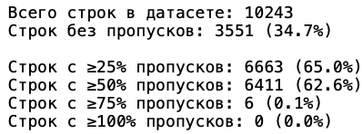
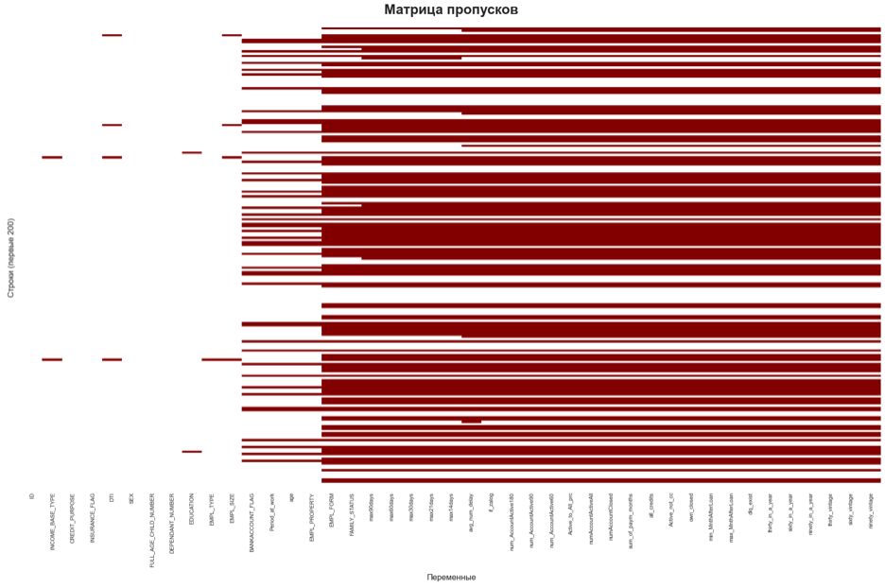
Очистка данных и обработка пропусков
В данных есть систематические пропуски - у большинства клиентов не заполнена существенная часть информации.
У многих клиентов не указана форма компании, семейный статус и кредитная история.

Slide 27
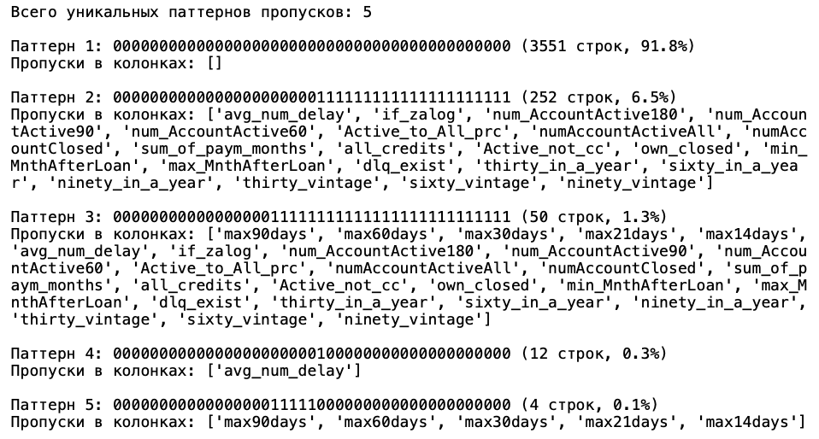
Очистка данных и обработка пропусков
Есть паттерн, при котором все данные по клиенту заполнены.
Есть два паттерна, при которых большое количество переменных не заполнены - удалим эти строки из датасета, так Как по ним отсутствует большая часть информации.
есть два паттерна, при которых не заполнены отдельные столбцы - заполним их средним значением.

Slide 28
Портрет клиента банка
на основе модальных значений
Мужчина, 30 лет
имеет высшее образование
состоит в браке, без детей и иждивенцев
Работает специалистом в ООО в сфере торговли
Получает зарплату свыше 250 тысяч рублей
Имеет стаж на текущем месте работы 6 дней
Имеет официальное подтверждение дохода через поступление зарплаты на счет
имеет умеренную долговую нагрузку (отношение долга к доходу 59%)
Имеет 1 активный (не кредитная карта) и 1 закрытый счет (50% счетов активны)
Не пользуется онлайн-услугами банка через личный кабинет
Имеет 3 кредита на ремонт со страховкой и без залога с ежемесячным платежом 38 тысяч рублей
Имеет текущую просрочку до 30 дней
В среднем оплачивает кредиты вовремя
Взял последний кредит полгода назад, всего 7 лет кредитной истории
Редко обращается в бюро кредитных историй (1 запрос за последние 90 дней)

Slide 29
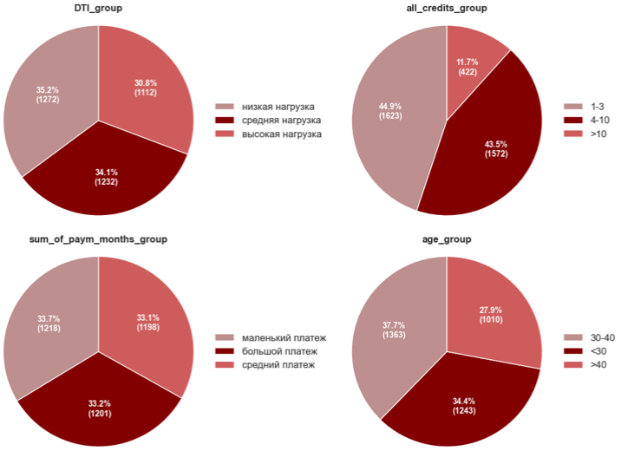
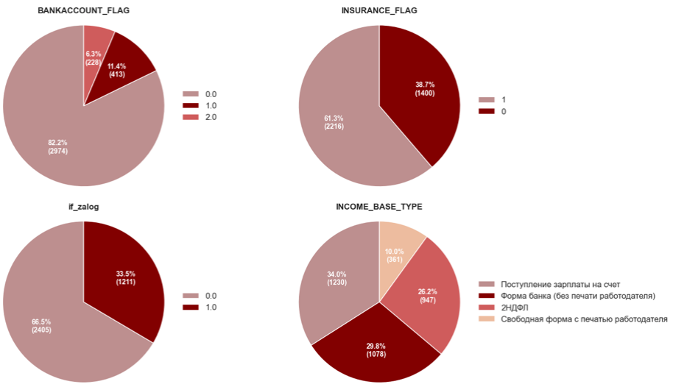
Сегментация клиентов
метод – «Бизнес-правила»

Slide 30
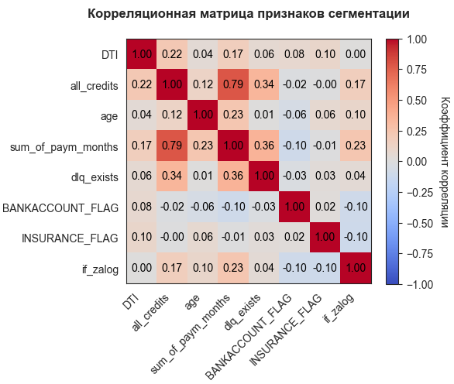
Сегментация клиентов
метод – «Бизнес-правила»
Ядро сегментации будут составлять 3 признака:
DTI_group - долговая нагрузка
all_credits_group - количество кредитов
age - возраст

Slide 31
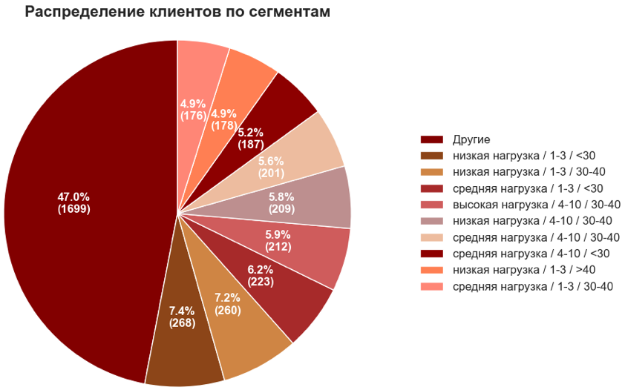
Сегментация клиентов
метод – «Бизнес-правила»
Большинство клиентов относятся к сегменту 'Другие' (1700 человек), но их доля составляет меньше 50%.
Наиболее популярным выступает сегмент с молодежью с низким DTI и количеством кредитов от 1 до 3.

Slide 32
Сегментация клиентов
метод – «Бизнес-правила»
Сегмент №1 — Другие
Мужчина, 39 лет Нет детей, нет иждивенцев Стаж на текущем месте работы: 47 месяцев Долговая нагрузка (DTI): 0.49 Количество кредитов: 6 Сумма ежемесячного платежа: 85 тысяч рублей Есть просрочка на данный момент Есть страховка по кредиту Нет заложенного имущества Цель взятия кредита: Ремонт Семейное положение: женат / замужем Зарплата: >250 тысяч рублей Сфера деятельности организации: Торговля Форма организации: ООО Выводы по сегменту: - есть вероятность просрочек по кредитам - высокая долговая нагрузка

Slide 33
Сегментация клиентов
метод – «Бизнес-правила»
Сегмент №2 — высокая нагрузка / 4-10 / 30-40
Мужчина, 35 лет 1 детей, нет иждивенцев Стаж на текущем месте работы: 44 месяцев Долговая нагрузка (DTI): 0.55 Количество кредитов: 7 Сумма ежемесячного платежа: 100 тысяч рублей Есть просрочка на данный момент Есть страховка по кредиту Нет заложенного имущества Цель взятия кредита: Ремонт Семейное положение: женат / замужем Зарплата: >250 тысяч рублей Сфера деятельности организации: Торговля Форма организации: ООО Выводы по сегменту: - есть вероятность просрочек по кредитам - высокая долговая нагрузка
Сегмент №3 — низкая нагрузка / 1-3 / 30-40
Женщина, 35 лет 1 детей, нет иждивенцев Стаж на текущем месте работы: 36 месяцев Долговая нагрузка (DTI): 0.23 Количество кредитов: 3 Сумма ежемесячного платежа: 30 тысяч рублей Нет просрочек на данный момент Есть страховка по кредиту Нет заложенного имущества Цель взятия кредита: Ремонт Семейное положение: женат / замужем Зарплата: >250 тысяч рублей Сфера деятельности организации: Торговля Форма организации: ООО Выводы по сегменту: - склонны вовремя вносить платежи по кредитам (без просрочек) - средняя или низкая долговая нагрузка
Сегмент №4 — низкая нагрузка / 1-3 / <30
Мужчина, 27 лет Нет детей, нет иждивенцев Стаж на текущем месте работы: 24 месяцев Долговая нагрузка (DTI): 0.24 Количество кредитов: 2 Сумма ежемесячного платежа: 22 тысяч рублей Нет просрочек на данный момент Есть страховка по кредиту Нет заложенного имущества Цель взятия кредита: Ремонт Зарплата: >250 тысяч рублей Сфера деятельности организации: Торговля Форма организации: ООО Выводы по сегменту: - склонны вовремя вносить платежи по кредитам (без просрочек) - средняя или низкая долговая нагрузка

Slide 34
Сегментация клиентов
метод – «Бизнес-правила»
Сегмент №5 — низкая нагрузка / 1-3 / >40
Женщина, 46 лет Нет детей, нет иждивенцев Стаж на текущем месте работы: 63 месяцев Долговая нагрузка (DTI): 0.24 Количество кредитов: 3 Сумма ежемесячного платежа: 34 тысяч рублей Нет просрочек на данный момент Есть страховка по кредиту Нет заложенного имущества Цель взятия кредита: Ремонт Семейное положение: женат / замужем Зарплата: >250 тысяч рублей Сфера деятельности организации: Торговля Форма организации: ООО Выводы по сегменту: - склонны вовремя вносить платежи по кредитам (без просрочек) - средняя или низкая долговая нагрузка
Сегмент №6 — низкая нагрузка / 4-10 / 30-40
Женщина, 35 лет 1 детей, нет иждивенцев Стаж на текущем месте работы: 45 месяцев Долговая нагрузка (DTI): 0.25 Количество кредитов: 6 Сумма ежемесячного платежа: 91 тысяч рублей Есть просрочка на данный момент Есть страховка по кредиту Нет заложенного имущества Цель взятия кредита: Ремонт Семейное положение: женат / замужем Зарплата: >250 тысяч рублей Сфера деятельности организации: Торговля Форма организации: ООО Выводы по сегменту: - есть вероятность просрочек по кредитам - средняя или низкая долговая нагрузка
Сегмент №7 — средняя нагрузка / 1-3 / 30-40
Мужчина, 34 лет 1 детей, нет иждивенцев Стаж на текущем месте работы: 31 месяцев Долговая нагрузка (DTI): 0.41 Количество кредитов: 3 Сумма ежемесячного платежа: 37 тысяч рублей Нет просрочек на данный момент Есть страховка по кредиту Нет заложенного имущества Цель взятия кредита: Ремонт Семейное положение: женат / замужем Зарплата: >250 тысяч рублей Сфера деятельности организации: Торговля Форма организации: ООО Выводы по сегменту: - склонны вовремя вносить платежи по кредитам (без просрочек) - высокая долговая нагрузка

Slide 35
Сегментация клиентов
метод – «Бизнес-правила»
Сегмент №8 — средняя нагрузка / 1-3 / <30
Женщина, 27 лет Нет детей, нет иждивенцев Стаж на текущем месте работы: 21 месяцев Долговая нагрузка (DTI): 0.41 Количество кредитов: 2 Сумма ежемесячного платежа: 23 тысяч рублей Нет просрочек на данный момент Есть страховка по кредиту Нет заложенного имущества Семейное положение: холост / не замужем Должность: специалист Зарплата: >250 тысяч рублей Сфера деятельности организации: Торговля Форма организации: ООО Выводы по сегменту: - склонны вовремя вносить платежи по кредитам (без просрочек) - высокая долговая нагрузка
Сегмент №9 — средняя нагрузка / 4-10 / 30-40
Женщина, 34 лет 1 детей, нет иждивенцев Стаж на текущем месте работы: 39 месяцев Долговая нагрузка (DTI): 0.41 Количество кредитов: 7 Сумма ежемесячного платежа: 101 тысяч рублей Есть просрочка на данный момент Есть страховка по кредиту Нет заложенного имущества Цель взятия кредита: Ремонт Семейное положение: женат / замужем Зарплата: >250 тысяч рублей Сфера деятельности организации: Торговля Форма организации: ООО Выводы по сегменту: - есть вероятность просрочек по кредитам - высокая долговая нагрузка
Сегмент №10 — средняя нагрузка / 4-10 / <30
Женщина, 27 лет Нет детей, нет иждивенцев Стаж на текущем месте работы: 31 месяцев Долговая нагрузка (DTI): 0.43 Количество кредитов: 6 Сумма ежемесячного платежа: 80 тысяч рублей Есть просрочка на данный момент Есть страховка по кредиту Нет заложенного имущества Цель взятия кредита: Ремонт Зарплата: >250 тысяч рублей Сфера деятельности организации: Торговля Форма организации: ООО Выводы по сегменту: - есть вероятность просрочек по кредитам - высокая долговая нагрузка

Slide 36
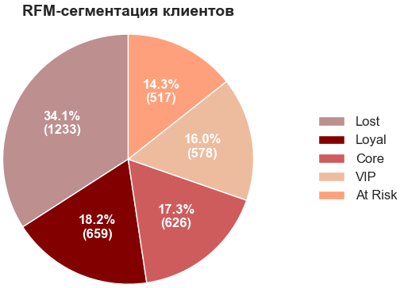
Сегментация клиентов
метод – «Квантили (RFM)»
В целом, сегменты распределены примерно поровну, большая часть клиентов стабильна и заинтересована в банковских продуктах.
Наименее популярный сегмент - 'At Risk', что хорошо, поскольку небольшое количество клиентов подвержены оттоку.
Большинство клиентов сконцентрированы в сегменте 'Lost', что, на самом деле, не очень хорошо, и требует более глубокого анализа и работы с данной категорией клиентов, чтобы выяснить причину снижения их активности и попытаться ее восстановить.

Slide 37
Сегментация клиентов
метод – «Квантили (RFM)»
Сегмент VIP
Средняя давность последнего кредита (Recency): 3.5 месяцев
Среднее количество кредитов (Frequency): 11.6
Средняя сумма последнего платежа (Monetary): 164.6 тысяч руб
Количество клиентов в сегменте: 579
Лучшие клиенты: часто берут кредиты, вносят большие платежи. Основная цель — удержание и стимулирование.
Сегмент Loyal
Средняя давность последнего кредита (Recency): 6.9 месяцев
Среднее количество кредитов (Frequency): 7.6
Средняя сумма последнего платежа (Monetary): 105.1 тысяч руб
Количество клиентов в сегменте: 660
Хорошие постоянные клиенты: стабильные и прибыльные. Необходимо поддерживать и поощрять их активность.
Сегмент Core
Средняя давность последнего кредита (Recency): 3.5 месяцев
Среднее количество кредитов (Frequency): 3.5
Средняя сумма последнего платежа (Monetary): 30.3 тысяч руб
Количество клиентов в сегменте: 626
Основная клиентская база: средние показатели, требуется удержание и стимулирование к большим платежам/новым кредитам.

Slide 38
Сегментация клиентов
метод – «Квантили (RFM)»
Сегмент Lost
Средняя давность последнего кредита (Recency): 23.8 месяцев
Среднее количество кредитов (Frequency): 2.8
Средняя сумма последнего платежа (Monetary): 36.9 тысяч руб
Количество клиентов в сегменте: 1234
Потерянные клиенты: давно не брали кредиты, минимальные платежи. Привлечение невыгодно.
.
Сегмент At Risk
Средняя давность последнего кредита (Recency): 22.4 месяцев
Среднее количество кредитов (Frequency): 6.9
Средняя сумма последнего платежа (Monetary): 134.5 тысяч руб
Количество клиентов в сегменте: 518
Клиенты с признаками возможного оттока: активность снижается, требуется анализ причин спада и попытка вернуть клиентов.

